Slide 1
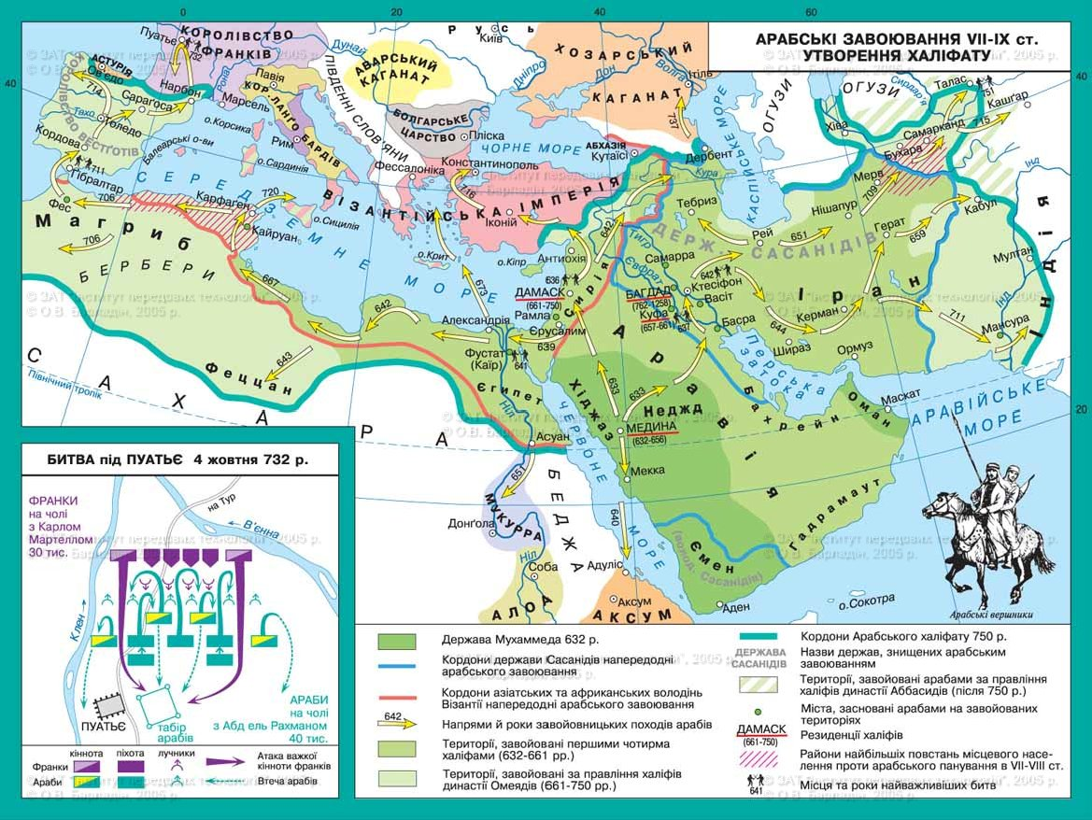
Арабы в средние века.
Возникновение ислама.

Slide 2
Сейчас мы совершаем путешествие из в Византии на Аравийский полуостров, здесь зародилась 3 мировая религия.
Какие мировые религии вы знаете?
Изучая Арабский халифат, с какими вопросами мы познакоимся?

Slide 3
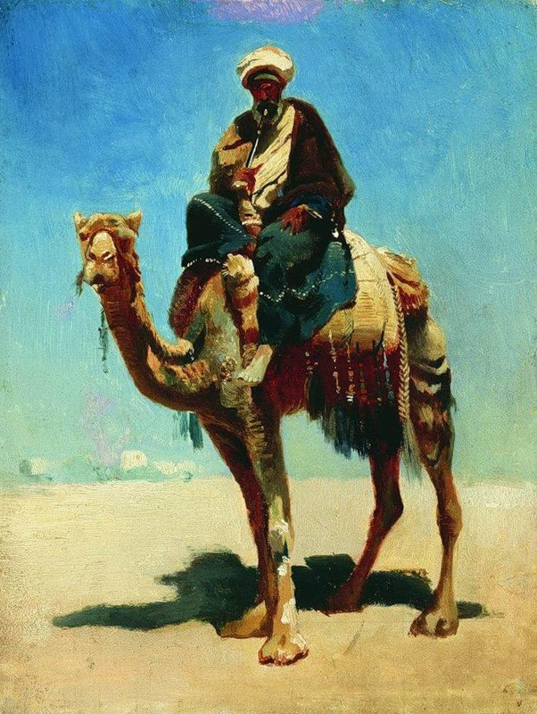
План
1)Природа и занятия населения Аравии.
2)Племена бедуинов.
3)Мухаммед –основатель ислама.
4)Коран.
5)Мораль и право.
6)Завоевания арабов.

Slide 4
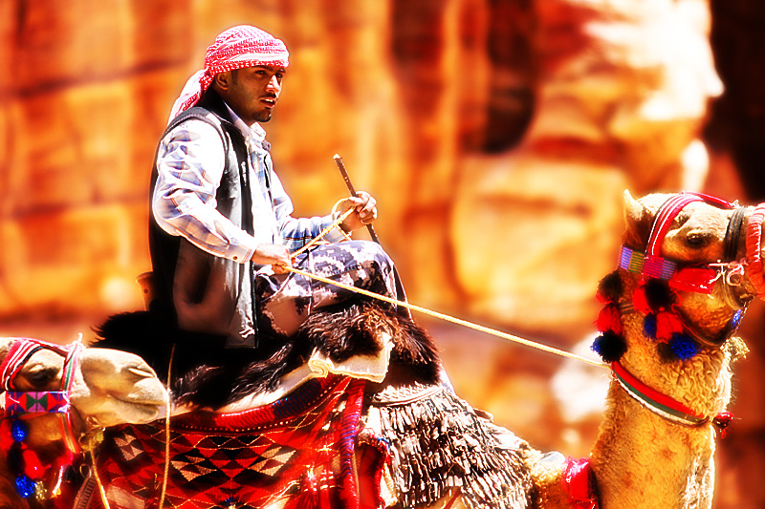
Ара́бы, (ара. العرب‎‎ аль-араб) — народ семитского происхождения, говорящий на арабском языке и населяющий государства Западной Азии и Северной Африки.

Slide 5
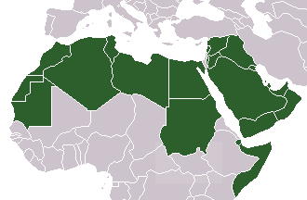
Всего: приблизительно 350 млн.
Мавритания,
Западная Сахара,
Марокко, Алжир,
Тунис, Ливия, Судан, Египет, Чад,
Нигерия, Камерун,
Иордания,Йемен.
На территории каких стран главным образом проживают сейчас арабы.

Slide 6
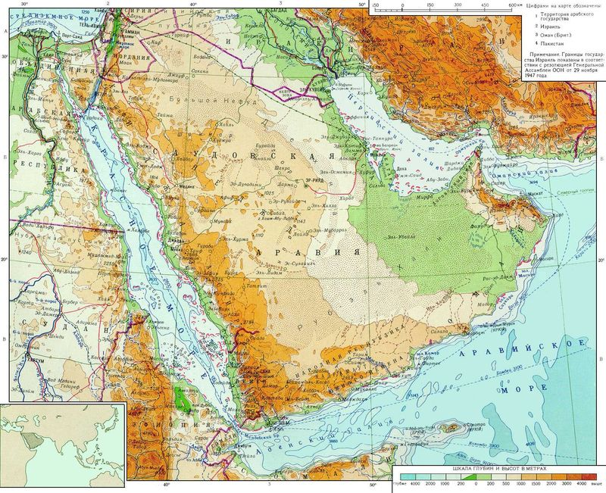
Родина арабов
Аравийский полуостров.
Природные условия | Занятия

Slide 7
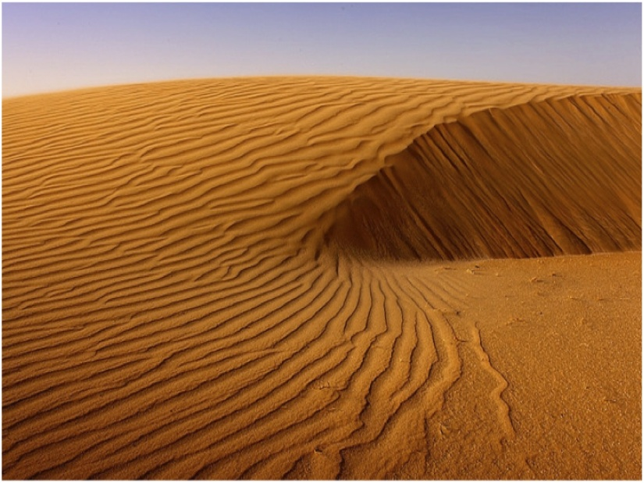
Аравийская пустыня –
Вторая по величине в мире.

Slide 8
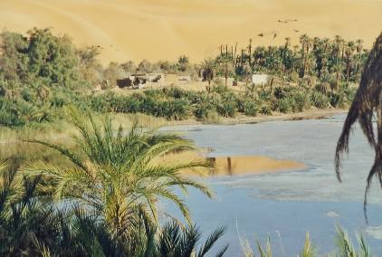
Оазис-
благоприятный для жизни участок в безжизненной среде.
В пустынях оазисом называется расположенный около естественного водоёма островок растительности.

Slide 9
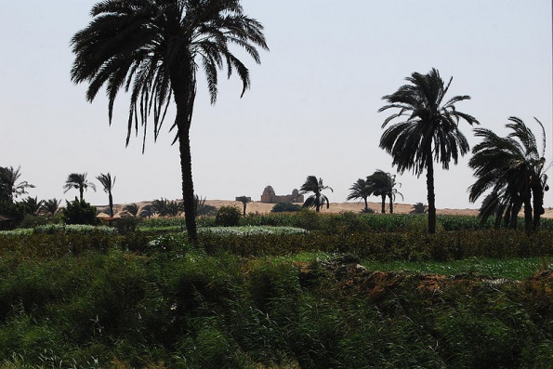

Slide 10
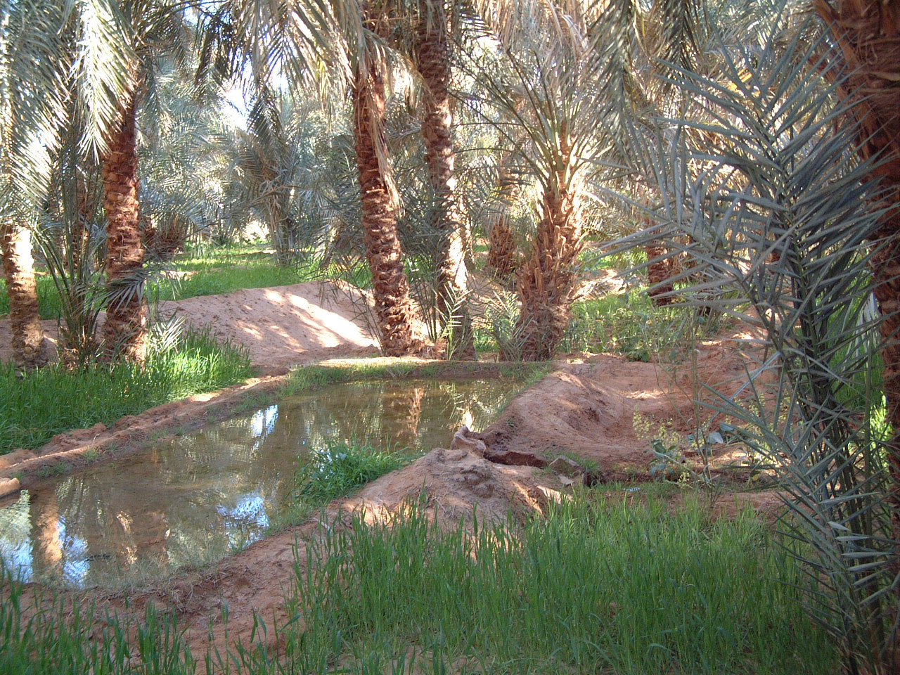

Slide 11
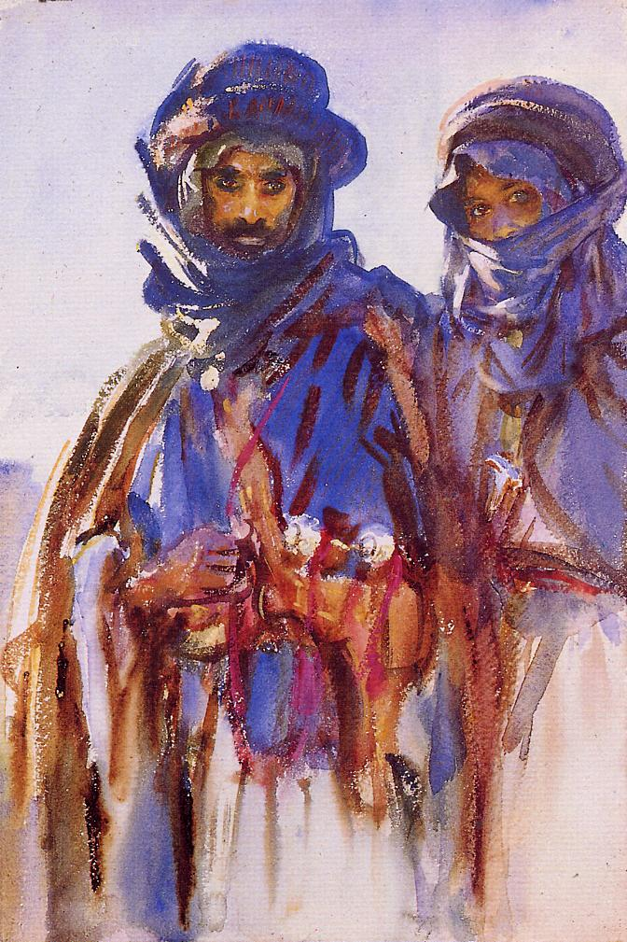
Бедуины
От арабского «эль-байда» — (пустыня) — термином принято обозначать всех жителей арабского мира, которые ведут кочевой образ жизни, независимо от их национальности или религиозной принадлежности.

Slide 12
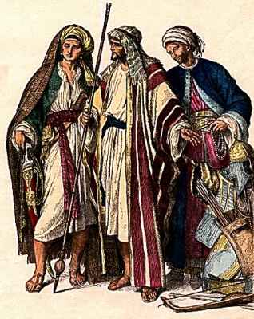
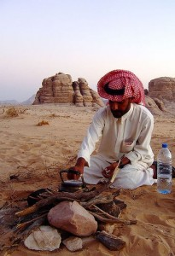
Опишите одежду бедуинов, Сравните с современной.

Slide 13
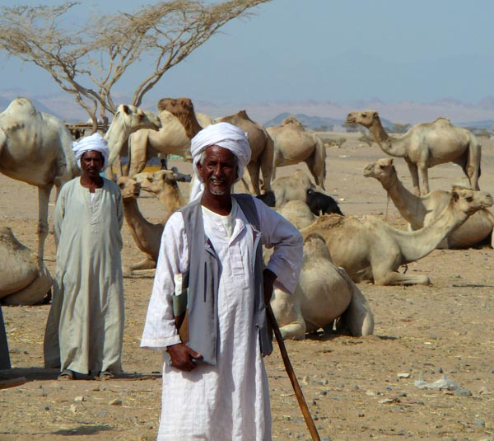
Почему основным занятием арабов было кочевое скотоводство?

Slide 14
Кочевники питались верблюжьим молоком.
Одевались в ткани из верблюжьей шерсти.
Благодаря верблюду кочевники проходили в день с грузом до 160 км.
Верблюд неприхотлив в питании.
Каких животных разводили арабы?
Какую роль играли верблюды в жизни арабов?

Slide 15
В каких районах было развито земледелие?
На плодородных земля урожай снимался 2-3 раза в год.
Выращивали пшеницу,
ячмень,
хлопок, арбузы, дыни, виноград.

Slide 16
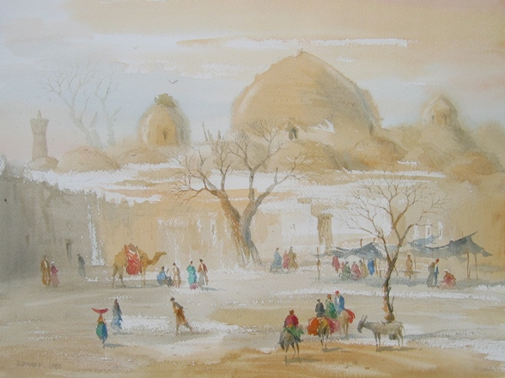
Торговый путь- вдоль Красного моря из Византии в Африку и Индию.
Караван – сарай-постоялый двор.

Slide 17
Ярмарки – ежегодные торги.
Скот обменивали на хлеб и другие товары.
В это время запрещались все войны.

Slide 18
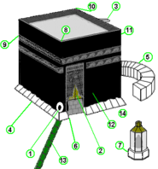
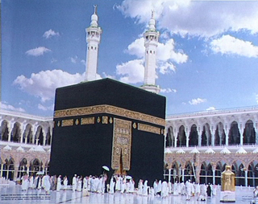
Кааба –главное святилище в Мекке.
1.Чёрный камень 2.Дверь 3.Жёлоб 4.Цоколь 5.Хиджр Исмаил 6.Мультазам 7.Макам Ибрахима 8.Угол Чёрного камня 9.Угол Йемена 10.Угол Шама 11.Угол Ирака 12.Кисва13.Мраморная полоса 14.Место стояния Ибрахима

Slide 19
Объединению арабов способствовала новая религия – ислам.
Бедуины делились на множество племён и родов.
Часто воевали между собой.
Существовала кровная месть.

Slide 20
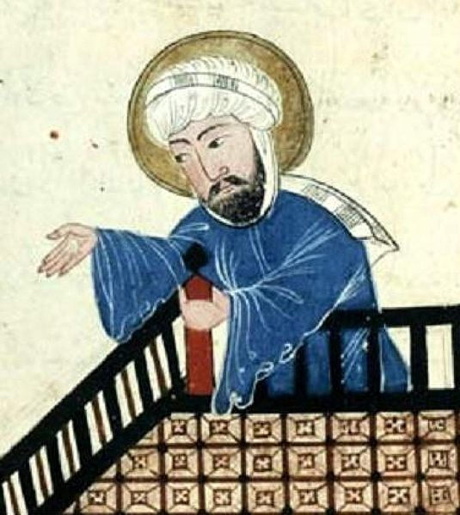
Энциклопедическая справка:
1)Происхождение.
2)Воспитание.
3)Значимые события в его жизни.
4)Роль в истории
Мухаммед – основатель ислама.

Slide 21
Нанесите на ленту времени значимые события в исламе.
Укажите их значение.
610
622
630

Slide 22
Посчитайте какой сейчас год по исламскому календарю.
Что такое «хиджра»?
Какое значение имеет в исламском мире?

Slide 23
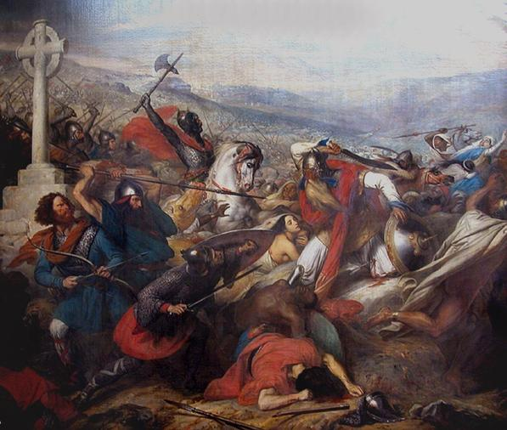
Европейцы
732
Арабы
110
?

Slide 24
1184,
946,
1375
Переведите на исламское летоисчисление.

Slide 25
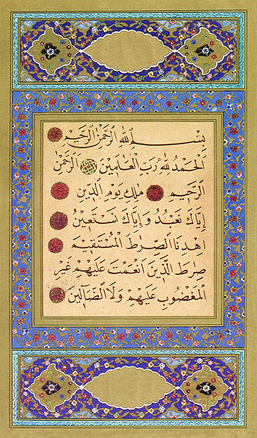
Коран – чтение. Коран представляет собой сборник изречений пророка Мухаммеда, сделанных им от имени Аллаха.
Что говорит Коран о сотворении мира?
Прочитайте обязанности мусульманина.

Slide 26
Что представляла собой исламская мораль.
Как Коран регулировал семейные отношения, имущественные.
Объясните понятия:
Шариат
Кади

Slide 27
Литература.
Несмелова.М.Л.История средних веков. М., 2001.

Slide 28
Ссылка.
Араабский халифат. http://ukrmap.su/program2010/wh7/wh7_16_files/image003.jpg
Василий Верещагин / Vasily Vereshagin Араб на верблюде. http://img-fotki.yandex.ru/get/5311/14103101.b9/0_6b447_d515b968_XL
Традиционный бедуин Южной Иордании. http://upload.wikimedia.org/wikipedia/commons/6/62/Beduinphoto.jpg?uselang=ru
Страны арабской лиги.
http://upload.wikimedia.org/wikipedia/commons/3/39/Arab_world.png?uselang=ru
Аравийский полуостров. http://young.rzd.ru/dbmm/images/41/4080/1931368
Аравийская пустыня. http://goatronium.files.wordpress.com/2011/03/desert.jpg
Оазис в Ливии. http://upload.wikimedia.org/wikipedia/commons/b/b5/Libyen-oase1.jpg?uselang=ru
Египетский озасис. http://gidtravel.com/images/1_1276084268.jpg
Оазис. http://fr.academic.ru/pictures/frwiki/79/Oasis_timimoun.pnАббасидский халифат на карте мира. http://upload.wikimedia.org/wikipedia/commons/7/72/World_820%281%29.png?uselang=ru
Бедуины. http://upload.wikimedia.org/wikipedia/commons/7/76/Bedouins_John_Singer_Sargent.jpeg
Бедуины. http://www.melina-design.com/images/arabian_costume/man3.jpg
Бедуин. http://foreignpolicyblogs.com/wp-content/uploads/Bedouinnasserwadirum-205x300.jpg
Бедуины и их верблюды. http://img1.liveinternet.ru/images/foto/b/3/103/1614103/f_16911857.jpg
Караван сарай. http://artnow.ru/img/134000/134702.jpg
Аббасидский халифат на карте мира. http://upload.wikimedia.org/wikipedia/commons/7/72/World_820%281%29.png?uselang=ru

Slide 29
Кааба. http://i48.servimg.com/u/f25/16/15/07/34/b_618510.jpg
Кааба. http://upload.wikimedia.org/wikipedia/commons/thumb/1/1a/Kaaba.png/185px-Kaaba.png
Мухаммед. http://upload.wikimedia.org/wikipedia/commons/thumb/a/a1/Mcrop.JPG/535px-Mcrop.JPG
Битва при Пуатье. http://www.albertmaximov.ru/germancy.files/image023.jpg
Коран. http://upload.wikimedia.org/wikipedia/commons/thumb/5/50/FirstSurahKoran.jpg/352px-FirstSurahKoran.jpg

